Slide 1

C语言期末串讲
选择题部分

Slide 2

题型
概念题
程序设计基本概念（标识符，数据类型，数据结构，指针，函数……）
语法题
C语言语法（变量定义及赋值，输入输出语句，顺序/选择/循环结构……）
读程序题

Slide 3

例1
1.下面四组字符串中，都可以用C语言标识符的是（ ）。
A. sign，3mf，a.f，A&B
B. I\am，scanf，mx_，AMB
C. if，ty_pe，x1#，5XY
D. print，_maf，mx_2d，aMb6
变量命名规则
标识符只能由英文字母、下划线“_”、阿拉伯数字组成。
标识符的第一个字符必须是英文字母或者下划线，而不能是数字。
变量名不能与C语言中的关键字相同。

Slide 4
例2
2.下面描述中，正确的是（ ）
a. 主函数是程序启动时唯一的入口
b. 主函数中的花括号必须有，而子函数中的花括号是可有可无的
c. 一个C程序行只能写一个语句
d. 函数体包含了函数声明部分

Slide 5
例3
以下关于 return 语句的叙述中，正确的是
A. 一个自定义函数中可以根据不同情况设置多条 return 语句
B. 没有 return 语句的自定义函数在执行结束时不能返回到调用处
C. 一个自定义函数中必须有一条 return 语句
D. 定义为 void 类型的函数中可以有带返回值的 return 语句

Slide 6
例1
下列语句组中，正确的是
A. char * s; s={"Olympic"};
B. char * s; s="Olympic";
C. char s[7]; s={"Olympic"};
D. char s[7]; s="Olympic";

Slide 7
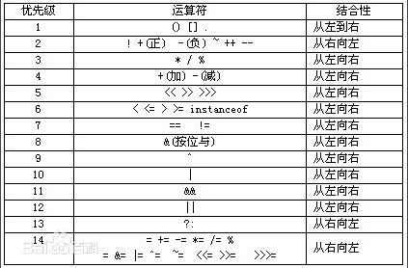
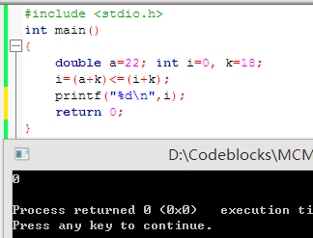
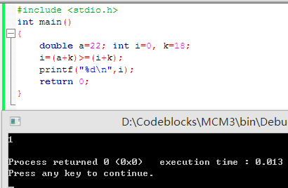
例2
若有定义：double a=22; int i=0, k=18; ，则不符合C语言规定的赋值语句是
选择一项：
A. i = (a+k) <= (i+k);
B. i != a ;
C. a = i++
D. i = a % 11;

Slide 8
例3
下列选项中，能正确定义数组的语句是
A）int num[0..2008];
B）int num[];
C）int N=2008;
int num[N];
D）#define N 2008
int num[N];
（C99标准规定数组长度可以为常量，标准C++的规定不允许这样但gcc上是允许的）
const int N=2008;
int num[N];

Slide 9

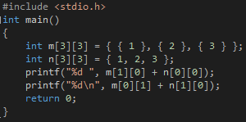
例1
以下程序的输出结果是_____。
A. 0 0
B. 1 2
C. 3 0
D. 2 3

Slide 10

例2
执行以下程序段后，a、b和c的值分别是_____。
A. 9, 10, 9
B. 9, 9, 9
C. 1, 11, 10
D. 8, 8, 10

Slide 11
例3
以下 while 循环执行的次数是_____。
k = 0; while (k = 10) k = k + 1;
选择一项：
A. 9
B. 11
C. 10
D. 无数次

Slide 12
下列说法中正确的是_____。
A. break 用在循环语句中，而 continue 用在 switch 语句中。
B. break 用在 switch 语句中，而 continue 用在循环语句中。
C. continue 能结束循环，而 break 只能结束本次循环。
D. break 能结束循环，而 continue 只能结束本次循环。
√

Slide 13
以下关于C语言数据类型使用的叙述中，错误的是
选择一项：
A. 若要准确无误差的表示自然数，应使用整数类型
B. 若要保存带有多位小数的数据，应使用双精度类型
C. 若只处理“真”和“假”两种逻辑值，应使用逻辑类型
D. 若要出来如“人员信息”等含有不同类型的相关数据，应自定义结构类型
√

Slide 14
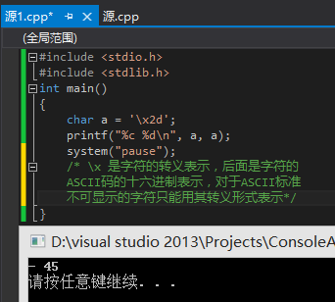
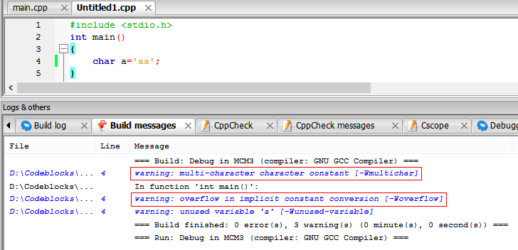
以下定义语句中，在编译时会出现编译错误的
A. char a='a';
B. char a='\n';
C. char a='\x2d';
D. char a='aa';
√
（A,B,C错误，所以选D。。。-_-# 实测Visual C++ 6.0，Codeblocks 13.12(GNU GCC编译器，C99标准)，Visual Studio 2013均不会报错）

Slide 15

设有定义：
则下列赋值语句中，错误的是
选择一项：
A. data2 = (2,6);
B. data2 = data1;
C. data2.real = data1.real;
D. data2.real = data1.nureal;
√

Slide 16
设有定义：char *c;，以下选项中能够使字符型指针 c 正确指向一个字符串的是
选择一项：
A. char str[ ] = "string"; c=str;
B. *c = "string";
C. scanf("%s", c);
D. c = getchar();
√

Slide 17
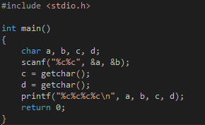
当执行程序时，按下列方式输入数据（从第1列开始，<cr>代表回车）
12<cr>
34<cr>
则结果是
选择一项：
A. 12<cr>34
B. 12
C. 12<cr>3
D. 1234
√

Slide 18
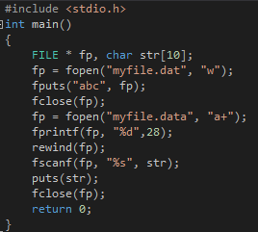
有以下程序：
程序运行结果是
A. 28c
B. abc28
C. 因类型不一致而出错
D. abc
√

